Slide 1
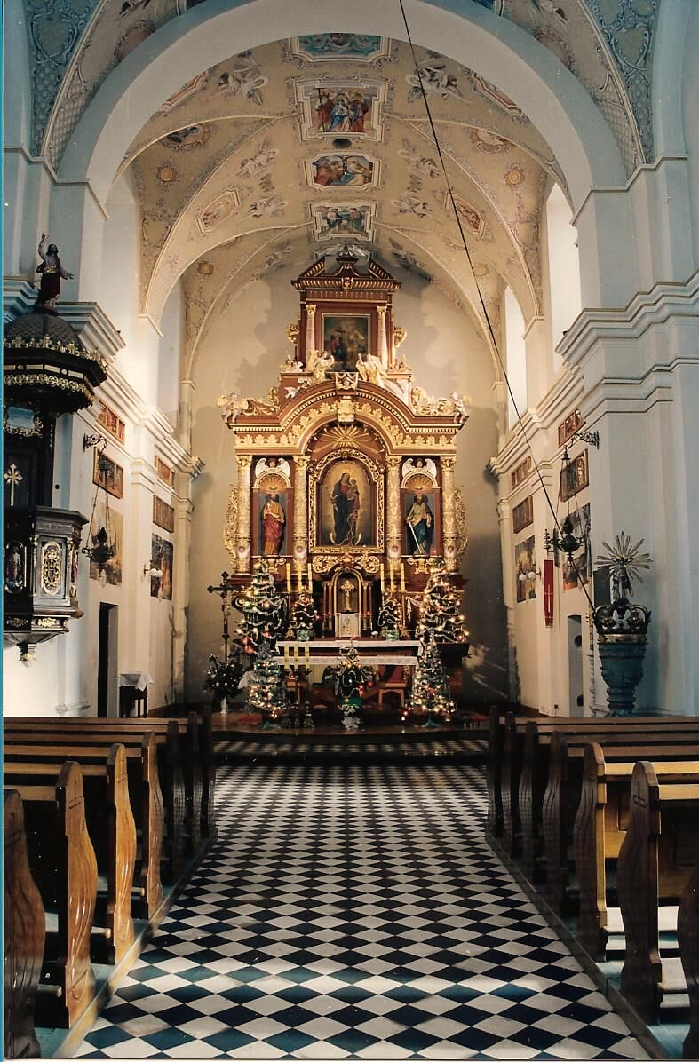
Sanktuarium Matki BOŻEJ Łaskawej
Kościół pw Narodzenia Najświętszej Maryi Panny w Hyżnem

Slide 2

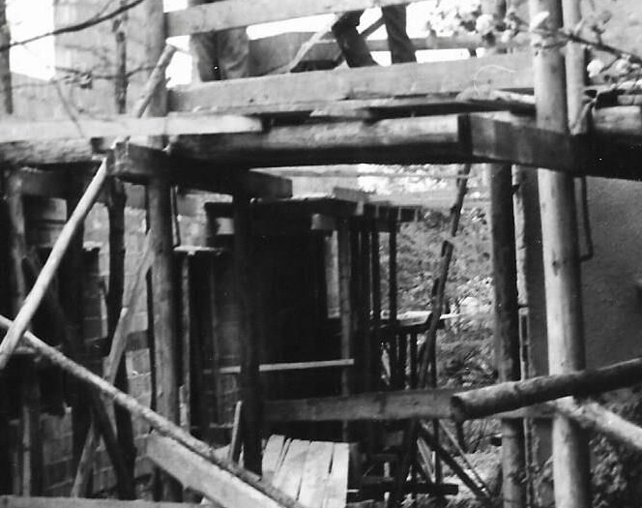
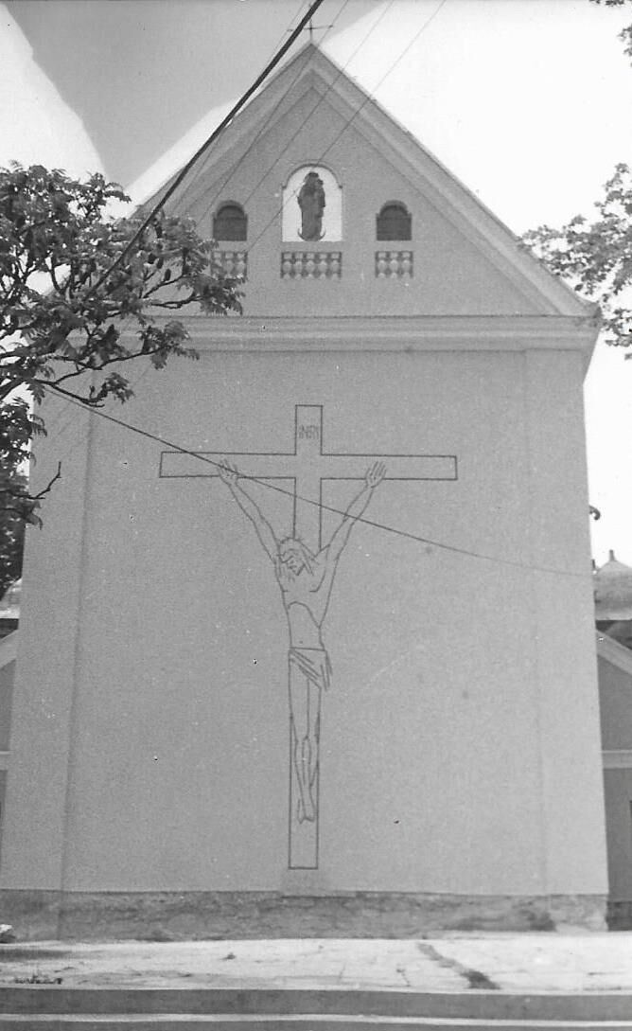
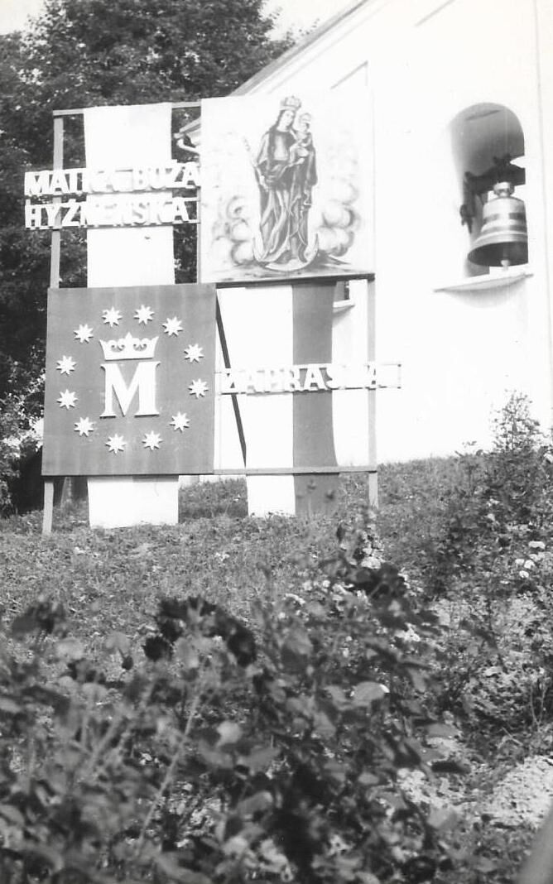
PoczĄtki koŚcioła
Kto wpadł na budowę Kościoła w Hyżnem?
Do końca nie wiadomo. Wiemy że był to syn lub wnuk właściciela Hyżnego w XVI wieku. Był nim Stanisław Wapowski. Jego krewna – Katarzyna, podarowała przed swoją śmiercią obraz Matki Bożej Łaskawej słynący łaskami już w jej domu.

Slide 3

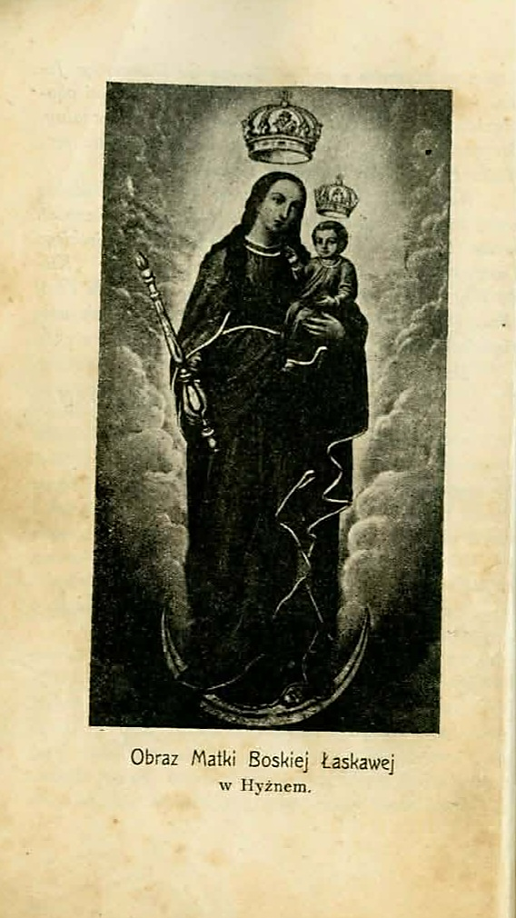
Cudowny obraz
J
Obraz powstał przed rokiem 1590 i jest dziełem nieznanego malarza. Umieszczono go w głównym ołtarzu. Jest namalowany techniką olejną na lipowej desce o wymiarach 209x119 cm.
Na tle chmur, stoi na złotym sierpie księżyca Maryja z dzieckiem na lewej ręce i z berłem w prawej dłoni. Twarz Maryi z wyrazem macierzystej dobroci skierowana jest w stronę Dzieciątka, które prawą rączką błogosławi świat, w lewej zaś trzyma książkę.

Slide 4
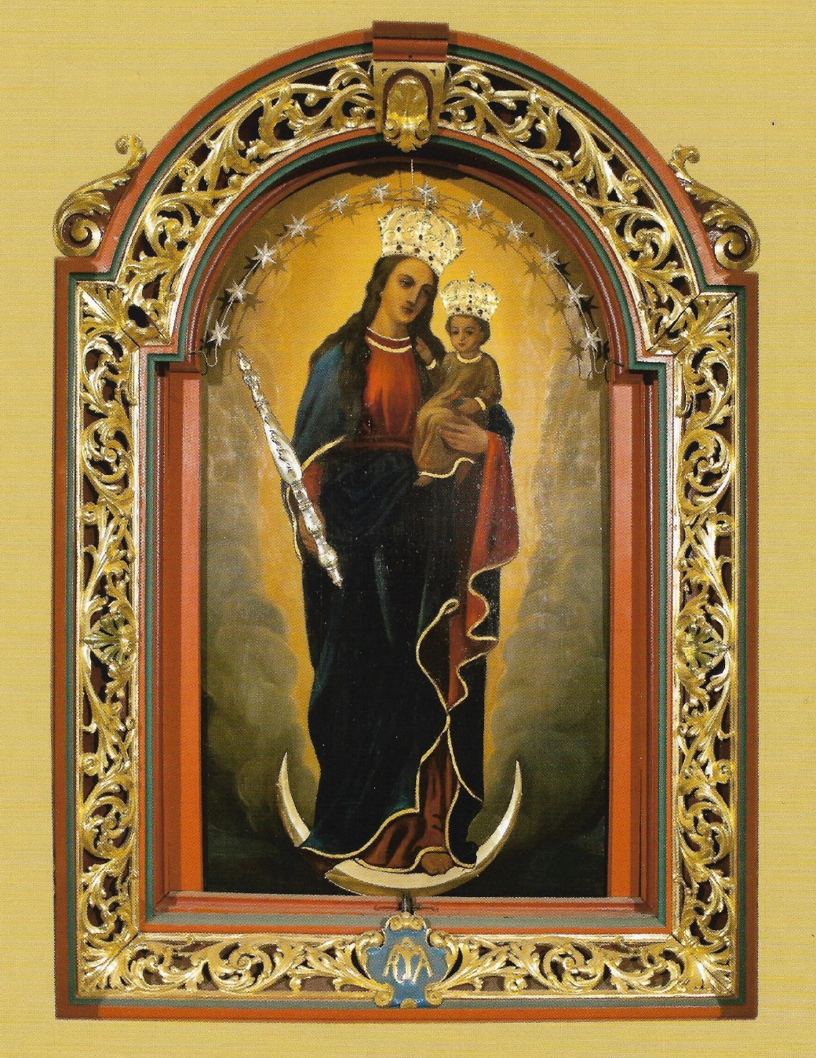
Koronacja obrazu
“08.09.1932 roku Biskup przemyski Anatol Nowak w asyscie Biskupa sufragana Franciszka Bardy oraz Biskupa Komara z Tarnowa, w otoczeniu 90 kapłanów i 70 tys wiernych, dokonał uroczystej koronacji papieskimi koronami, cudownego obrazu Matki Bożej HyŻnenskiej.”

Slide 5
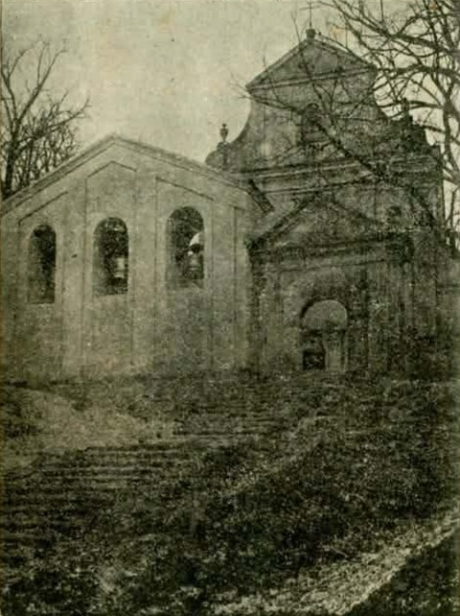
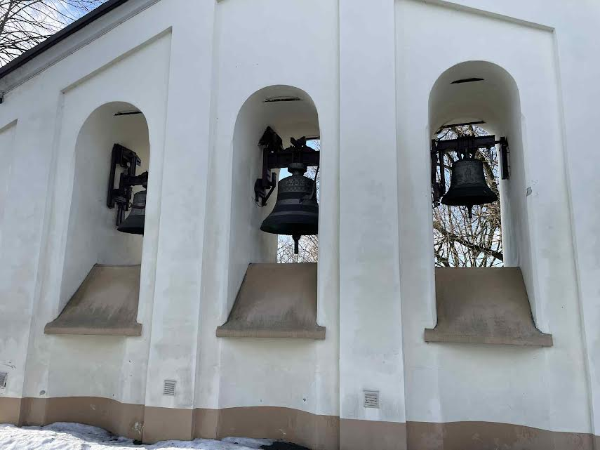
dzwonnica kiedyŚ, a dziŚ

Slide 6
Dzwony i ich imiona
Jan
Antoni
Matka Boska

Slide 7
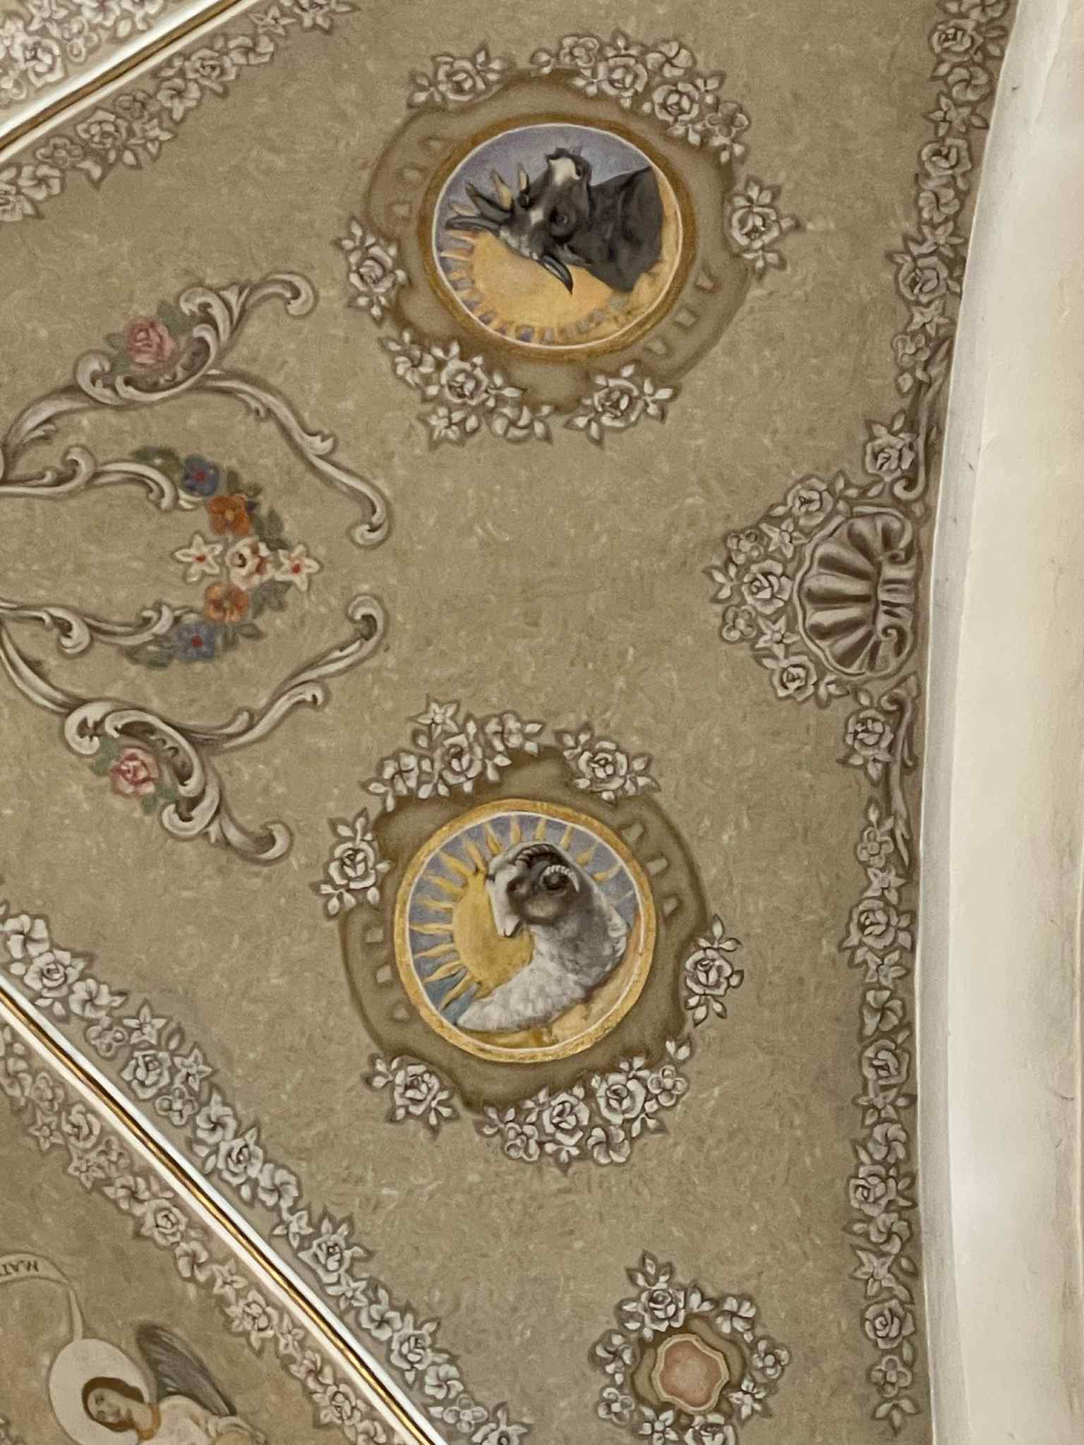
Znaki zodiaku
Znaki zodiaku w kościele?
Choć teraz to rzadkie zjawisko, dawniej nie było niczym dziwnym. Symbolizują one m.in. Harmonię, niebo i wszechświat stworzony przez Boga i są elementem sztuki barokowej.

Slide 8
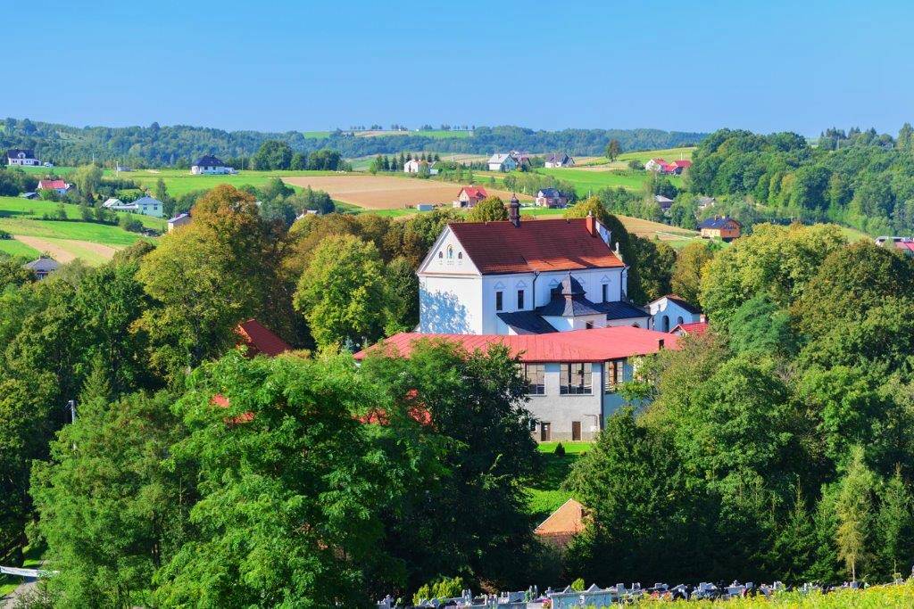
Obecny kościół
Dzisiejszy kościół jest trzecią świątynią w tym miejscu.
Zbudowany został w latach 1727-1739 przez ks. Piotra Antoniego Nawrotowskiego, poświęcony został w 1745r.
W latach 1912-1913 odbudowano dwie boczne nawy, powiększając kościół.

